Slide 1
Pascapanen Bahan Pangan

Slide 2
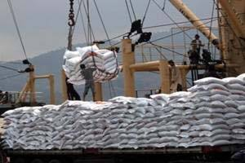
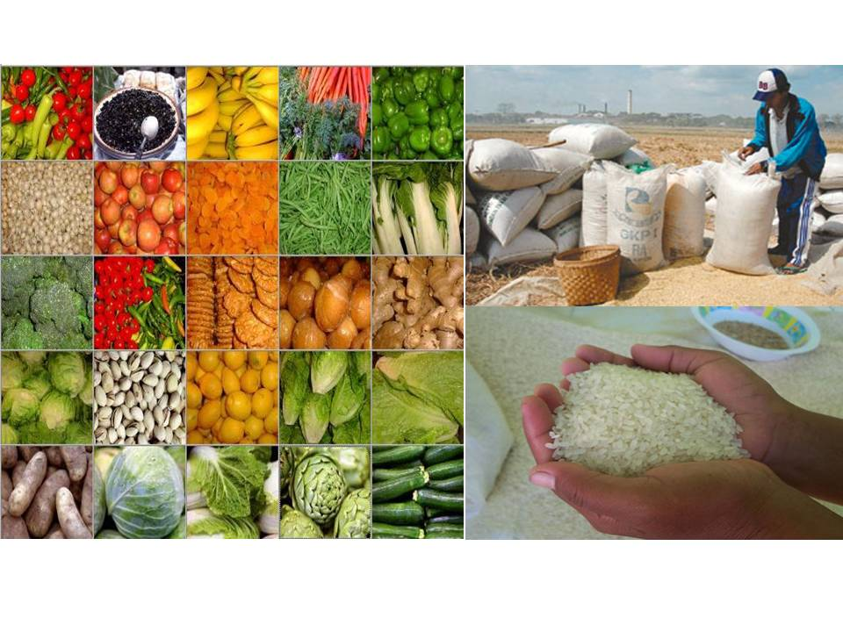
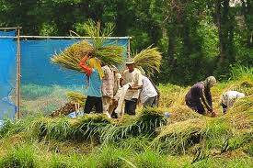
Manfaat Teknologi Pascapanen
Produk bisa dipertahankan dalam kondisi baik/segar
Mengatasi perubahan fisik dan kimia
Menghambat pertumbuhan mikroba
Menghentikan reaksi fisiologis komoditas\
Kegiatan pascapanen yang dilakukan dengan baik dapat:
Mempertahankan mutu komoditas/bahan sampai ketangan konsumen
Menekan kehilangan/kerusakan bahan saat pascapanen
Meningkatkan daya saing produk
Meningkatkan efisiensi usaha tani

Slide 3
Tahapan pascapanen secara garis besar
Pengumpulan
Upaya menyatukan hasil panen pada tempat/wadah/media tertentu
Sebelum dilakukan penanganan pascapanen selanjutnya
2. Sortasi (pemilihan)
Pemisahan bahan/hasil panen yang baik dari yang rusak atau cacat dan
Benda asing lainnya
3. Pembersihan
Upaya untuk membuang kotoran pada permukaan/kulit sebelum
Dikonsumsi atau diolah lebih lanjut
4. Grading
Kegiatan pengkelasan produk berdasarkan karakteristik fisik seperti
Ukuran, bentuk dan warna
5. Pengemasan
Proses perlindungan komoditas dar ganguang faktor luar yang dapat
Mempengaruhi masa simpan komoditas dengan memakai bahan/media
tertentu

Slide 4
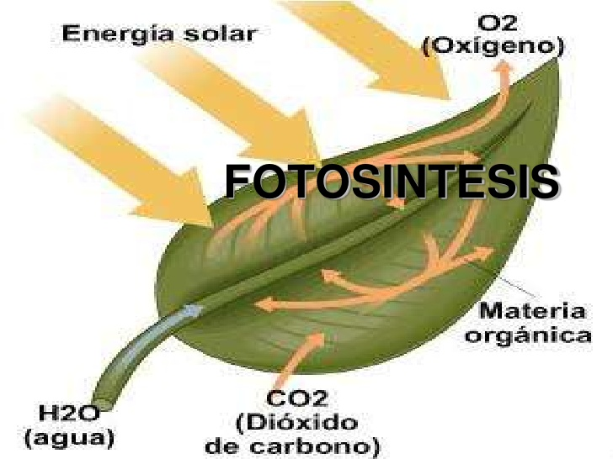
Fisiologi Pascapanen
Bahan pangan meruapakan bahan hayati yang melakukan reaksi metabolisme seperti:
Fotosintesis
Resipirasi
Fermentasi

Slide 5
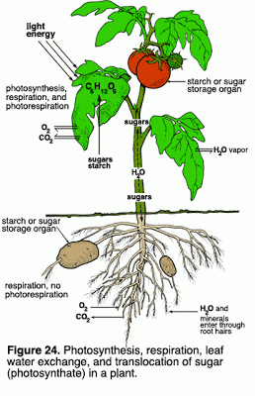
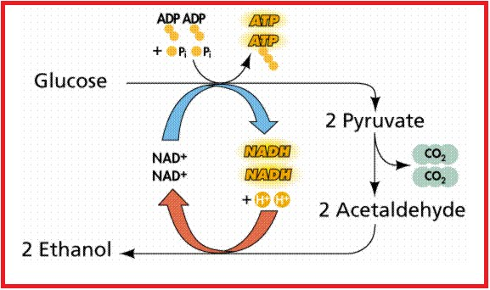

Slide 6
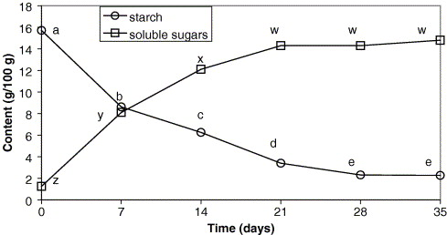
Perubahan fisik dan Kimia Selama Pematangan
Turgor sel
Dinding sel tanaman tersusun atas selulosa, hemiselulosa, zat pektin dan
Lignin.
Pengempukan buah selama pematangan disebabkan oleh degradasi
hemiselulosa dan protopektin
Protopektin yang tidak larut air akan dihidrolisa menjadi asam pektinat
yang lebih larut air
2. Karbohidrat (Pati)

Slide 7
3. Gula Sederhana
Kurva perubahan pati dan gula selama penyimpanan

Slide 8
Kurva perubahan gula pereduksi selama penyimpanan
kentang

Slide 9
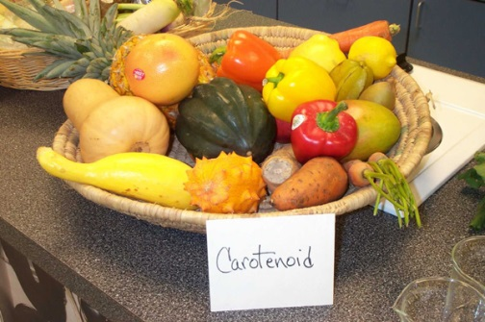
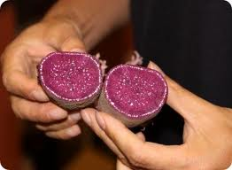
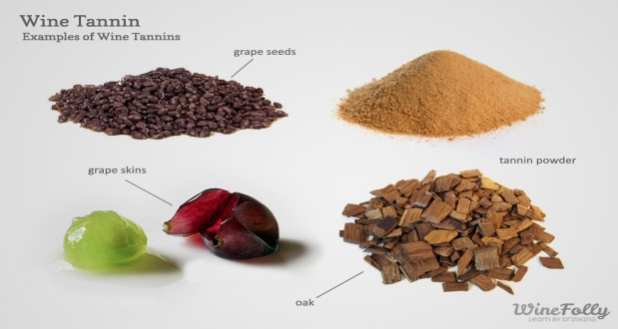
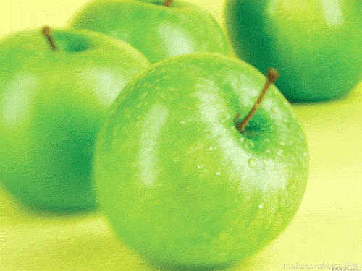
4. Perubahan Pigmen
Klorofil
-Pigmen yang memberikan warna hijau. Bersifat non-polar (tidak larut air, tetapi larut dalam pelarut organik karena ada gugus fitol.
- Klorofil dapat berubah menjadi feofotin yang berwarna coklat.
- Klorofil mudah mengalami degradasi oleh pengaruh panas, asam, alkali dan enzim.
Penambahan NaOH dan KOH dapat mempertahankan warna hijau pada buah dan sayuran.
Blanching juga mampu menginaktifkan enzim klorofilase
Perendaman dalam larutan natrium bikarbonat, kalsium hidroksida dan
dilakukan penambahan garam serta gula mampu pempertahankan warna hijau klorofil tanpa merusak tekstur

Slide 10
Karotenoid
Kelompok pigmen yang memberikan warna kuning dan orange. Larut
dalam lemak atau pelarut organik, tetapi tidak larut dalam air
Karotenoid dibagi 2:
Karoten
Santofil; lutein dan kriptosantin
Antosianin
Memberikan warna merah, biru dan ungu. Pigmen yang bersifar larut
dalam air.
Warna antosianin tergantung pH
Penyimpanan sayuran dan buah-buahan yang mengandung pigmen merah
atau ungu yang terlalu lama akan menyebabkan warna beberapa jenis
pigmen hilang dan timbul warna merah kecoklatan dan akhirnya berubah
Menjadi coklat

Slide 11
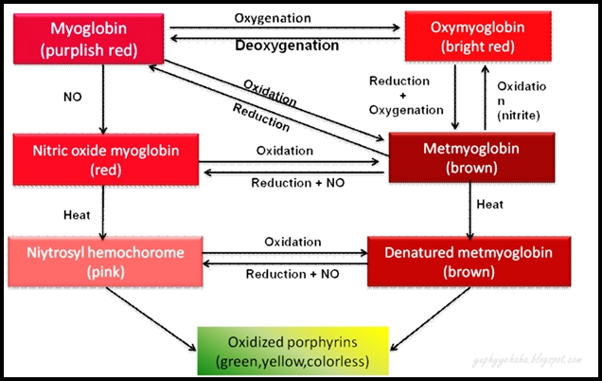

Slide 12
Thank You!

